Slide 1
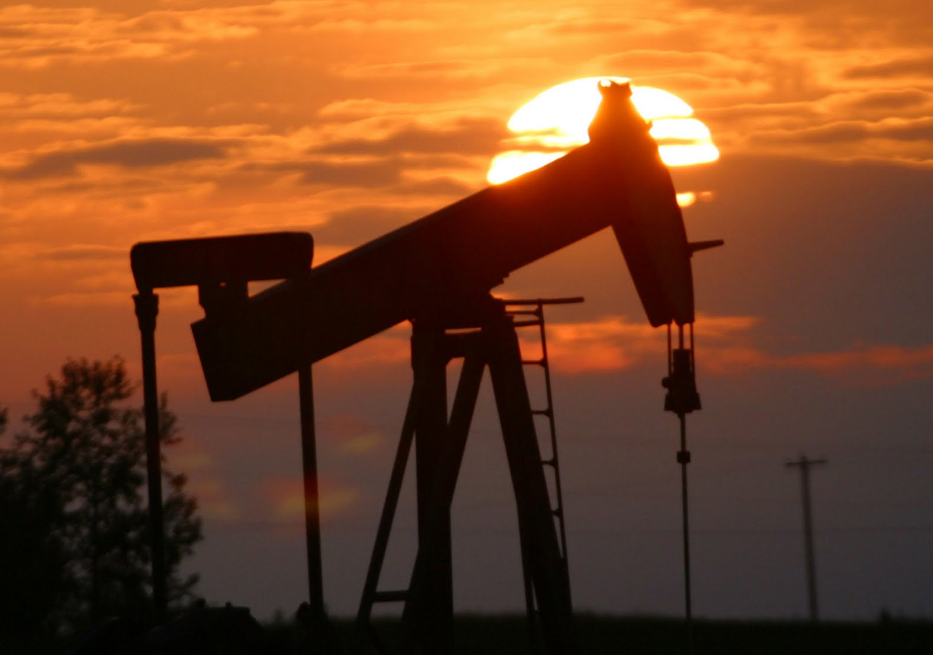
L’aube?
« Pétrole: énergie que le temps met à notre disposition pour nous affranchir de l’espace » (S. Tesson)
Notes:
Sylvain Tesson, Aphorismes sous la lune et autre pensées sauvages, 2008.

Slide 2
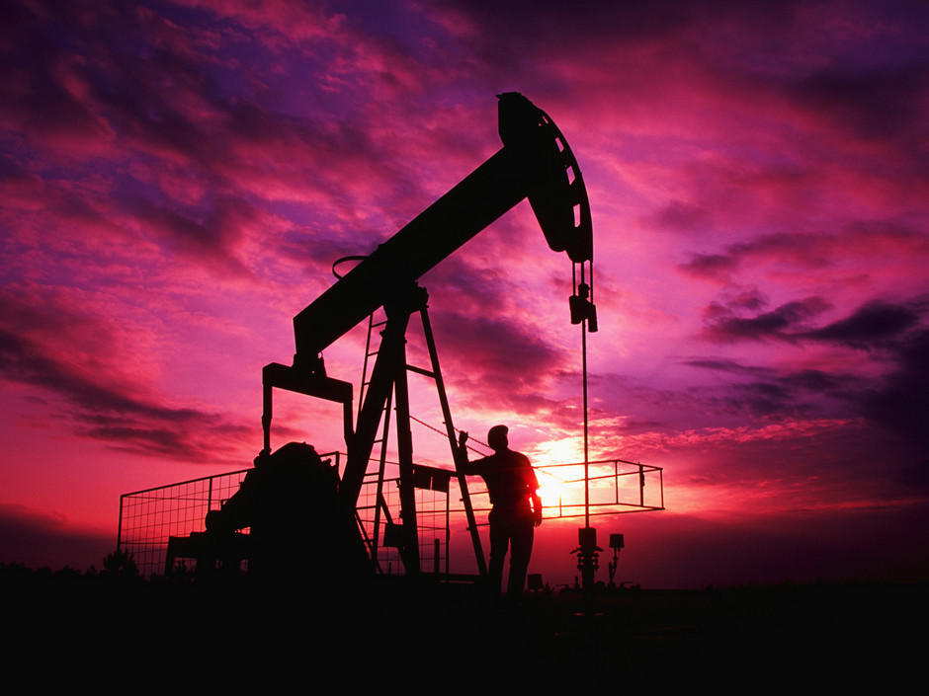
Ou le crépuscule ?
« Le pétrole est une ressource inépuisable qui va se faire de plus en plus rare » (D. de Villepin)
Notes:
« Le pétrole est une ressource inépuisable qui va se faire de plus en plus rare. »
Dominique de Villepin. Prix de l’humour politique 2006)

Slide 3
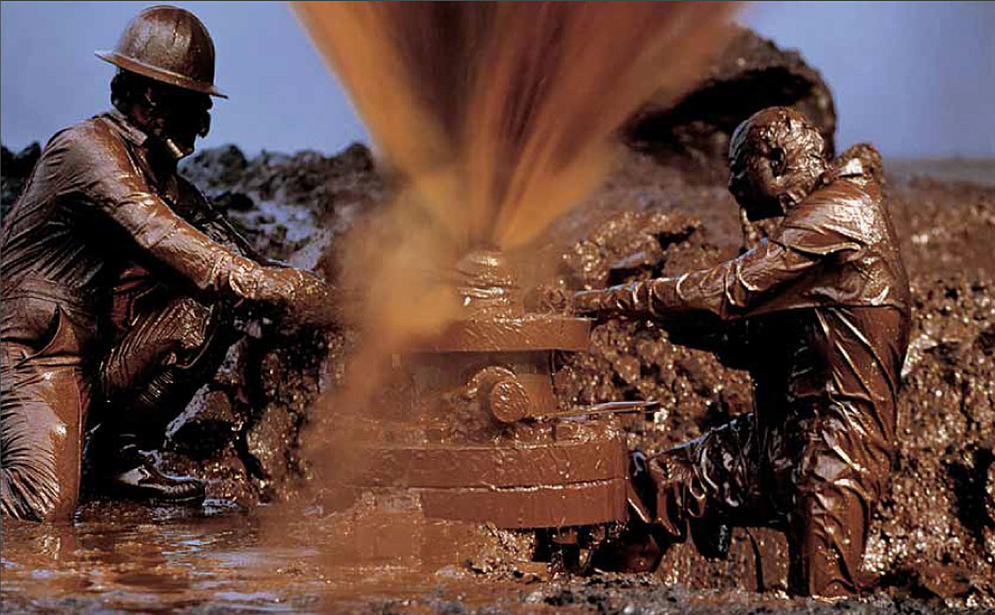
« Du temps que les femmes ne votaient pas, on faisait la guerre pour elles. Maintenant qu’elles votent, on la fait pour le pétrole.
Est-ce un progrès ?» (B. Vian)
Rapide problématisation ludique des énergies…
Mais Qui donc est au service de qui?
Notes:
Boris Vian, citation attribuée à Boris Vian par son biographe. ?

Slide 4
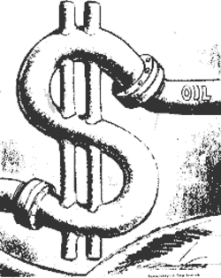
1. Black is beautiful. Quelle est la source d’énergie la plus utilisée dans le monde ?
Le pétrole
Le gaz
Le charbon
2. L’énergie renouvelable, du vent ! Quelle est la part moyenne de l’énergie renouvelable dans le mix énergétique européen ?
A.12% B. 7% C. 25%
3. Métaphysique des tubes. Quelle est la longueur totale des canalisations utilisées pour le transport du gaz en Europe?
200 km
200.000km
2.000.000 km
Notes:
A. La demande en énergies augmente. La part du pétrole se réduit autour de 33% en 2011. Le charbon grimpe autour de 30%. Puis le gaz, autour de 25%. Le nucléaire et l’hydroélectrique, autour de 10%, le renouvelable progresse autour de 2%.
A.12%
B. Actu Octobre 2013: TAP préféré à Nabucco. + Southstream > développement de ce chiffre illustre la montée du gaz.

Slide 5
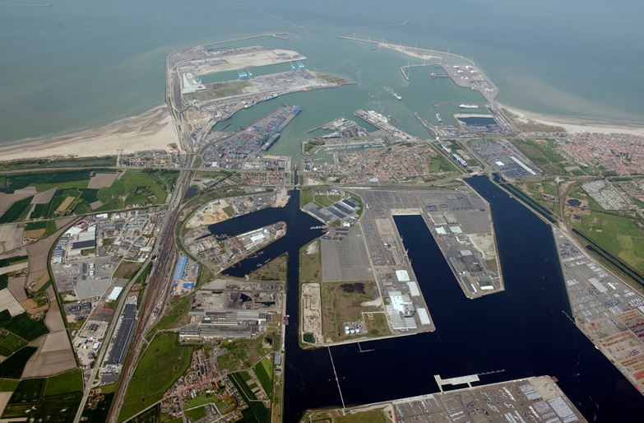
4. Reprendriez-vous une tranche de « Yellow cake »?
Non merci ! Jamais de pâtisserie anglaise le matin.
Comment ferais-je autrement? Ce concentré d’uranium me permet chaque soir d’y voir clair ou de laver le linge !
C’est cela, encore un dérivé chinois du pétrole qui permet la construction de tous ces jouets en plastique !
5. Bonjour, j’ai une commande pour les ménages belges. Pourriez-vous m’indiquer le chemin pour rejoindre le terminal gazier de Zeebrugge ?
Prenez ce gazoduc, c’est toujours tout droit après l’Ukraine. Vous êtes seul sur le coup. Spasiba!
Vous êtes à Doha: embarquement immédiat quai 5, à côté du Burj Qatar. Sukran!
Ah bon ! Etes-vous russe, norvégien, algérien, qatari, libyen, néerlandais ou anglais ?
Notes:
B. Source AREVA: teneur de matériau riche utile à la production électrique dans le minerai de départ : 0.10% ! Donc, il faut concentrer l’uranium jusqu’à l’obtention d’une pâte jaune et pâteuse d’une richesse de 75%. Le processus est difficile : de nombreux traitements dynamiques et chimiques sont en effet nécessaires. Ce yellow cake, n’est pourtant qu’une étape intermédiaire.
5. C. Le gaz utilisé en Belgique provient en effet d’origines différentes. Sur les 32 millions TEP d’énergie utilisée en Belgique, soit 2,9 TEP/habitant, autour de 26% proviennent du gaz.

Slide 6
Arabie Saoudite
Etats-Unis
6. Oil charts. Quel désordre! Replacez donc ces concurrents du pétrole dans l’ordre de leur production effective!
Chine
Iran
Canada
Russie
7. Pourriez-vous en faire autant avec ces sœurs fortunées : elles partagent le top 5 des chiffres d’affaires 2012 dans le secteur du pétrole?
Shell
ExxonMobil
Sinopec
China National Petroleum
British Petroleum
Notes:
6. Russie (autour de 13%), Arabie Saoudite (12%), Etats-Unis (12%), Iran (8.5%), Chine (5.3%), Canada (4,9%)
7. Shell, Exxon, BP, CNP, Sinopec. La sixième est Chevron : chiffre d’affaires 2011 : 196 Milliards de dollars.
7.
7.

Slide 7
8. Energivore . Mais qui donc dévore l’énergie? Le Belge, l’Américain, le Français, le Chinois, le Géorgien, le Qatari.
2 TEP
17 TEP
7 TEP
0.8 TEP
4 TEP
5 TEP
Notes:
Moyennes 2011
Qatari : autour de 17 TEP (stable)
Américain : autour de 7 TEP (en légère extension)
Belge : autour de 5 TEP (légère diminution). Info subsidiaire: l’empreinte écologique de chaque Belge serait donc de 7.1 hectare (moyenne mondiale : 2.2ha, idéal : 1.8ha)
Français : autour de 3,8 TEP (légère diminution)
Chinois : autour de 2 TEP (en extension)
Georgien : autour de 0.8 TEP (stable)

Slide 8
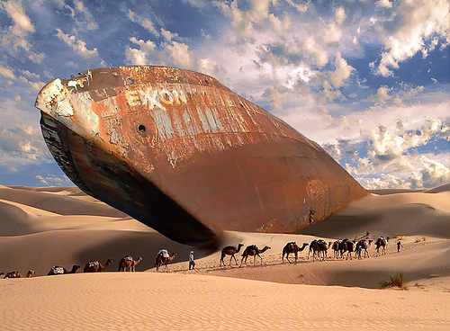
9. Tiens, au fait, vous comprenez quelque chose à tous ces acronymes vous ? Bonus à qui peut citer 3 infos propres à chacune des ces énigmes !
OPEP
AIE
EURATOM
OTAN
AIEA

Slide 9
10. Un peu d’histoire. Ah ben oui, sans perspective vous savez, on ne voit rien venir… Quelqu’un m’a foutu un bazar pas possible là-dedans. Bonus pour la précision des dates !
Naissance de l’industrie du pétrole
Crise du charbon en Belgique
1ère Guerre du Golfe
Première marée noire
Création de l’OPEP
Premier choc pétrolier
Utilisation industrielle du gaz naturel
La révolution iranienne
Notes:
1856 : première exploitation industrielle du pétrole
1960 : création de l’OPEP
1967 : première marée noire à retentissement mondial. Le Torrey Canyon déverse 120.000 tonnes de pétrole qui s’épanchent dans la Manche. Prise de conscience européenne.
1973 : premier choc pétrolier > création de l’AIE
1964 : début timide du commerce mondial du gaz naturel liquéfié (GNL)
2005 : l’Etat russe devient majoritaire dans l’actionnariat de Gazprom.

Slide 10
11. Vrai ou faux ?
AREVA est une société philanthropique française dont l’Etat est l’actionnaire majoritaire.
Gerhard Schröder est un ancien chancelier allemand. Il est aujourd’hui à la tête du consortium Nord Stream dont le partenaire principal est Gazprom.
La guerre de 2008 entre la Géorgie et la Russie n’a rien à voir avec des enjeux de commerce énergétique.
L’image du groupe Total est excellente car il a bénéficié d’un non-lieu en 2006 malgré que la justice ait établi les faits de travail forcé en Birmanie. Aung San Suu Kyi encourage aujourd’hui une nouvelle collaboration.
Reconnue responsable de la forte pollution dans le delta du Niger, la compagnie Shell s’est engagée en 2010 à nettoyer : voilà, tout est propre !
Notes:
Faux (attirer l’attention sur la responsabilité de l’Etat français dans la gestion de cette SA : il contrôle par le biais de différentes institutions étatiques près de 80% de l’actionnariat)
Vrai. (attirer l’attention sur les frontières poreuses entre responsables politiques et économiques)
Faux. (l’oléoduc BTC est partie des enjeux des conflits au Caucase)
Faux ET Vrai mais à la marge. A moins qu’on considère que l’image de Total soit bonne, il faut répondre faux. Toutefois, les données objectives qui suivent sont parfaitement vraies.
Faux. Le nettoyage devrait durer 30 ans d’après un rapport du PNUE. Par ailleurs, Shell bénéficie de plusieurs non-lieux dans des procès qui l’opposent à des plaignants nigérians. Ces jugements sont rendus par des tribunaux américain, néérlandais et bientôt britannique.

Slide 11
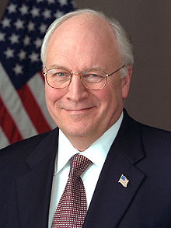
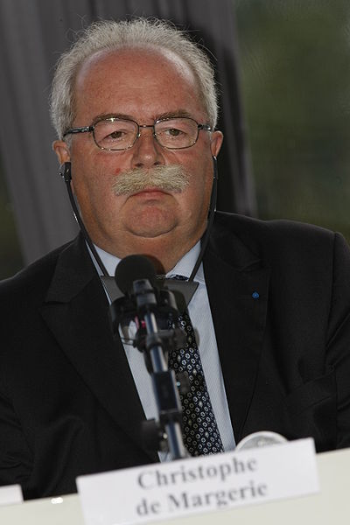
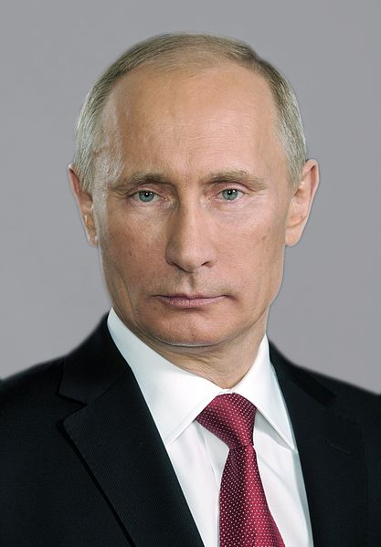
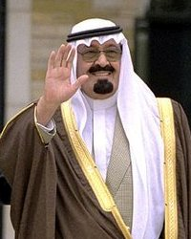
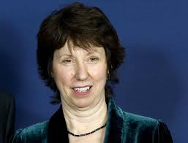
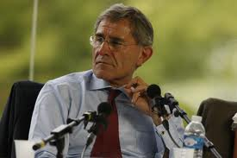
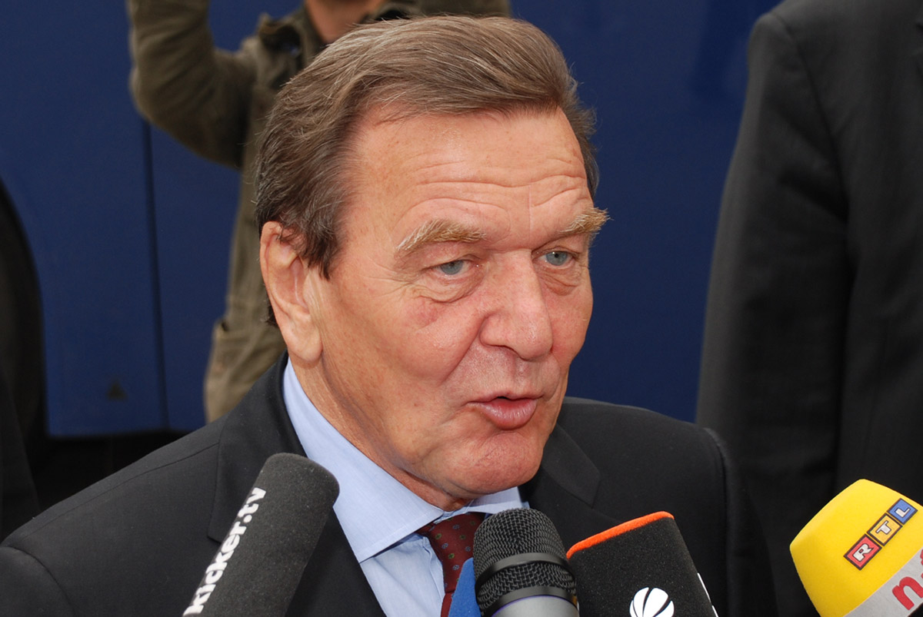

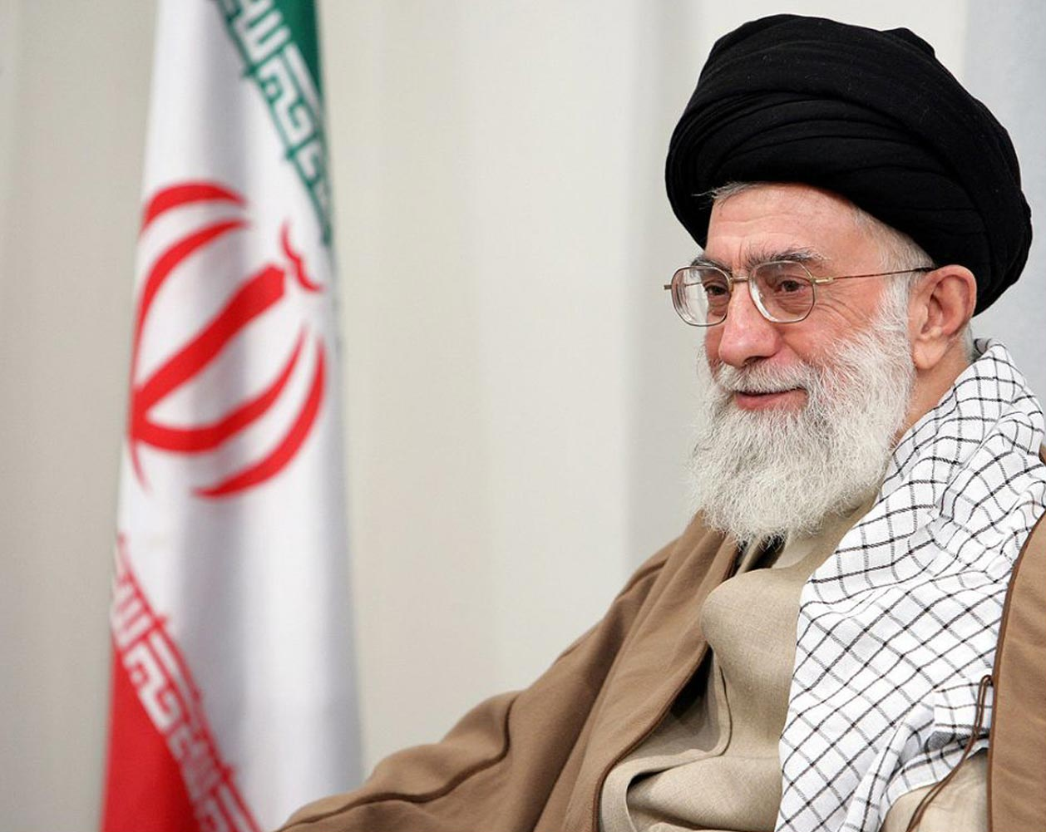
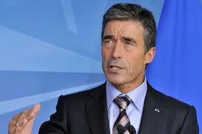
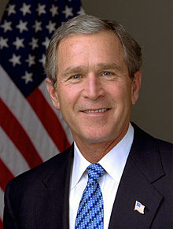
12. Ces têtes-là, il me semble bien les avoir déjà aperçues. Mais qui est-ce ? Et quel pourrait donc être leur rôle par rapport à cette problématique? Attention ça défile !

Slide 12
12. La juste courbe ? Simplifiée certes, cette schématisation de notre consommation d’énergie depuis 1945 se cache parmi d’autres bien plus abusives…
Notes:
Augmentation de 40% entre 1990 et 2010. Augmentation de 85% entre 1978 et 2010.
1900: autour de 1000 millions de tonnes TEP
1950: autour de 2000
2000: autour de 8000
2011: autour de 12000

Slide 13
13. Mais qui donc a dit que l’énergie n’était pas un enjeu géopolitique majeur ?
A. « La présence militaire mondiale des Etats-Unis est en partie destinée à assurer le maintien de l'approvisionnement en pétrole et en autres matières premières vitales à destination de leur territoire et de leurs partenaires commerciaux. Deux tiers environ du transport pétrolier mondial (couvrant aussi bien du pétrole brut que des produits raffinés) s'effectuent par voie maritime. La marine américaine est véritablement devenue la garante de la libre circulation sur les voies de navigation mondiales. Elle a un rôle particulier à jouer dans la défense des "goulots d'étranglement", au niveau desquels l'approvisionnement en pétrole peut être facilement interrompu à la suite d'une action militaire hostile, de raids de terroristes ou de pirates. »
Notes:
Assemblée parlementaire de l’OTAN, Rapport 170 esc 06 f - La sécurité énergétique, rapporté par M. Van Gennip, 2006.
>< Statuts : organisation défensive centrée sur l’Atlantique Nord…

Slide 14
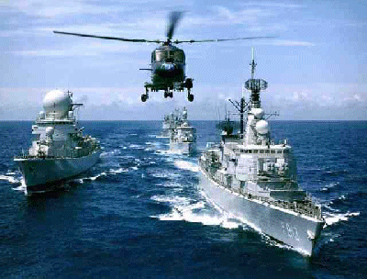
B. “Le Bon Dieu n’a pas jugé bon de mettre du pétrole et du gaz seulement dans les pays démocratiques amis des Etats-Unis. Nous devons parfois agir là où, à tout prendre, on préfèrerait ne pas aller. Mais nous allons là où sont les affaires”.
C. «A mon avis, la société dans son ensemble est en train d'accepter progressivement (...) que dans le doute et en cas de nécessité, un engagement militaire peut être nécessaire pour protéger nos intérêts, par exemple la liberté des voies commerciales, par exemple en empêchant l'instabilité dans des régions entières qui aurait des effets négatifs sur nos échanges, nos emplois et nos revenus.»
Notes:
B. Dick Cheney, 1998. Vice-président des USA 2001-2009 ou ancien président d’Halliburton, multinationale texane, second fournisseur de services à l'industrie pétrolière et gazière dans le monde?
C. Horst Köhler a expliqué avoir pris la décision de démissionner après avoir donné une interview qui fut généralement interprétée comme une justification de l'engagement militaire de l'Allemagne à l'étranger pour défendre ses intérêts économiques. Ses propos ont provoqué une levée de boucliers dans ce pays pacifiste depuis la seconde guerre mondiale. Le 22 mai, Horst Köhler avait déclaré sur la radio publique à son retour de sa première visite en Afghanistan, où sont déployés quelque 4.500 soldats allemands.

Slide 15
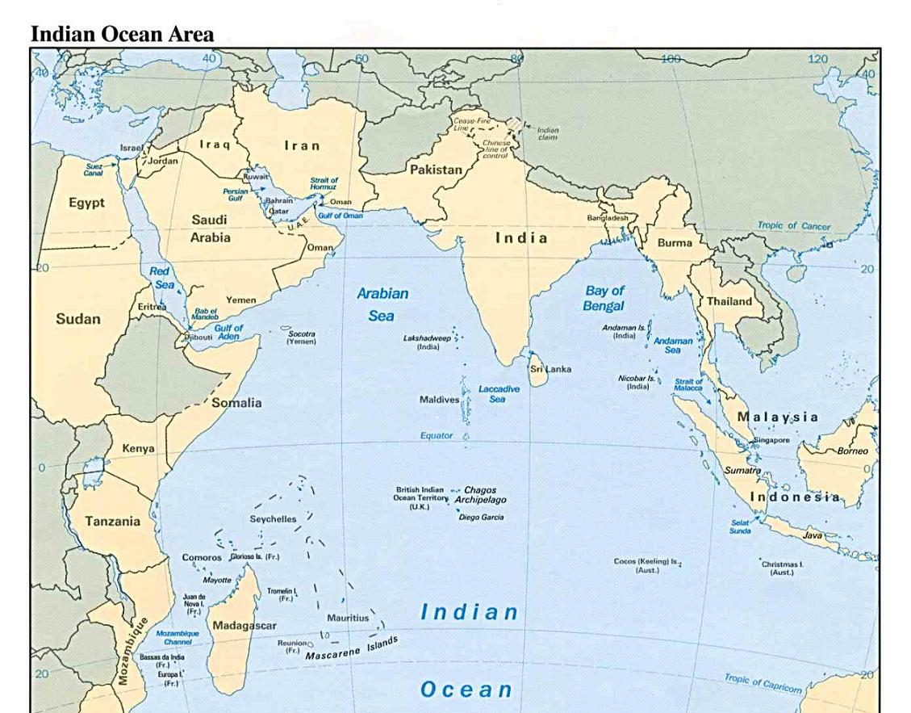
A
B
C
E
D
14. La géographie se plie aux impératifs des flux... Pouvez-vous nommer ces 5 détroits stratégiques situés juste à côté de bases militaires occidentales ?
Notes:
Attention il n’y a rien d’exhaustif (plus de bases !)
Suez, canal percé au 19^{ième} siçcle, propriété de La Compagnie universelle du canal maritime de Suez jusqu’en 1956, date de sa nationalisation égyptienne par Nasser.
Ormuz, qui autorise l’entrée et la sortie du très convoité Golfe Persique
Bab Al-Mandeb, entre Mer Rouge et Golfe d’Aden, haut lieu de la piraterie contemporaine?
Canal du Mozambique
Le détroit de Malacca, haut lieu de piraterie.

Slide 16
Et bien voilà. Ceci n’était qu’une approche sommaire, ludique et impressionniste…
De ceci surgissent nécessairement une foule de questions et de questionnements .
Peut-être prendriez-vous un petit moment pour rédiger un petit texte problématique qui les regroupe ?

